Slide 1
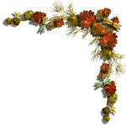
Повесть А.С.Пушкина «Станционный смотритель»

Slide 2
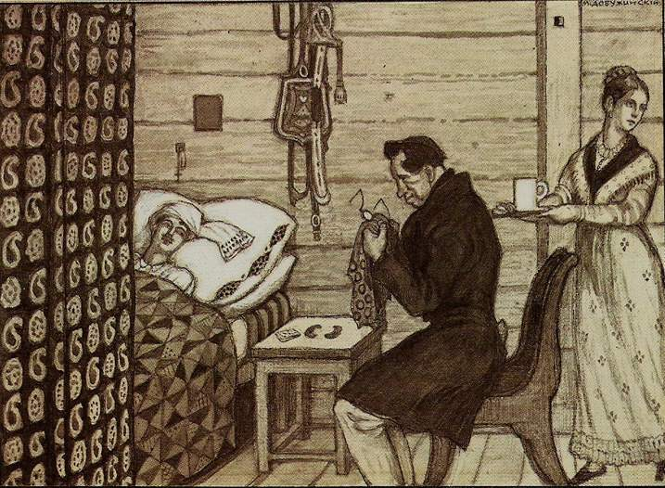
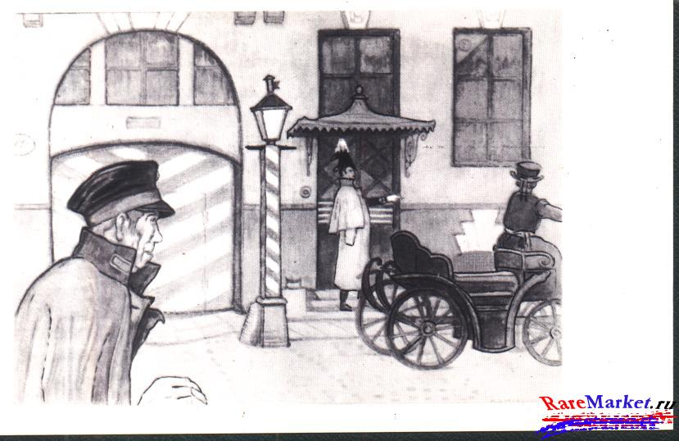
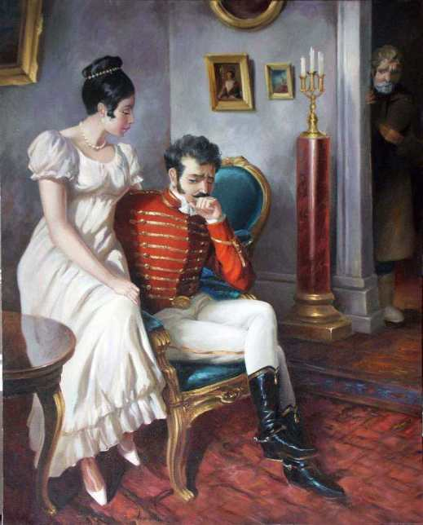
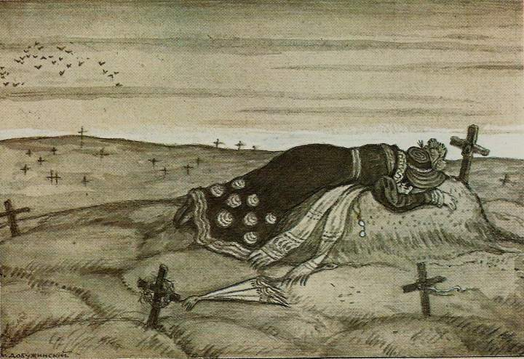
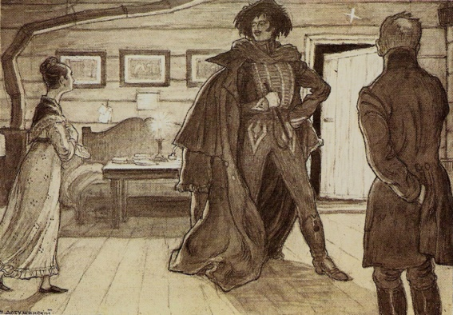
Расположите иллюстрации в хронологической последовательности
3
1
2
4
5
6

Slide 3
Какая проблема в повести «Станционный смотритель» является основной:
А) отношения между родителями и детьми;
Б) трагедия «маленького человека»;
В) «неравный» брак?

Slide 4
Проблема «неравного брака»
;

Slide 5
Отношения между родителями и детьми
;
;

Slide 6
Сопоставь эпизоды и чувства, которые испытал Самсон Вырин

Slide 9
Трагедия «маленького человека»

Slide 11
Выводы
Объясни смысл названия повести. Почему она не названа «Самсон Вырин» или «Гусар и девушка»?
Кто же виноват в трагедии Вырина?
Какая проблема является центральной?

Slide 12
Домашнее задание
1. Но все могло быть и по-другому, напиши Дуня отцу хотя бы одно письмо. Попробуйте сделать это от ее лица.
2. Представьте, что у вас есть возможность написать Дуне письмо и предотвратить беду. Попробуйте это сделать.

